Slide 1
Ayrı-seçkiliyin qadağan olunması
Ülviyyə Həsənova
2015

Slide 2
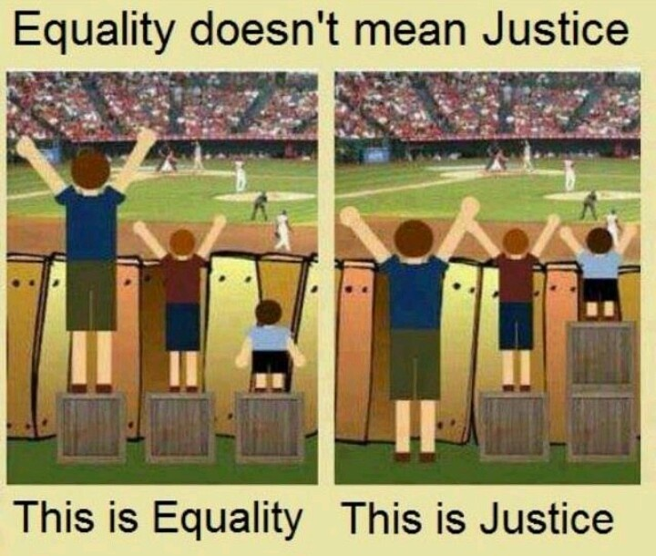

Slide 3
Azərbaycan Respublikası Konstitusiyasının 25-ci maddəsi «bərabərlik hüququ»na 4 yanaşma tərzini nümayiş etdirir.
1. Hamı qanun və məhkəmə qarşısında bərabərdir; 2. Kişi və qadının eyni hüquqları və azadlıqları vardır; 3. Dövlət irqindən, milliyyətindən, dinindən, dilindən, cinsindən, mənşəyindən, əmlak vəziyyətindən, qulluq mövqeyindən, əqidəsindən, siyasi partiyalara, həmkarlar ittifaqlarına və digər ictimai birliklərə mənsubiyyətindən asılı olmayaraq, hər kəsin hüquq və azadlıqlarının bərabərliyinə təminat verir. 4. İnsan və vətəndaş hüquqlarını və azadlıqlarını irqi, dini, dili, cinsi, mənşəyi, əqidəsi, siyasi və sosial mənsubiyyətinə görə məhdudlaşdırmaq qadağandır. Cinayət Məcəlləsi, Mülkü Məcəllə,Əmək məcəlləsi

Slide 4
Beynəlxalq hüquqda
İnsan hüquqları universal bəyannaməsi
BMT Mülki və siyasi hüquqlar haqqında Beynəlxalq Pakt
BMT İqtisadi, sosial və mədəni hüquqlar haqqında» Beynəlxalq Pakt
Dünya ölkələri konstitusialarında

Slide 5
Maddə 14, AİHK
Ümümbəşər İnsan haqları bəyannaməsində deyilir: «Bütün insanlar öz ləyaqəti və hüquqlarında azad və bərabər doğulur»
Ayrı-seçkiliyin qadağan olunması
Bu Konvensiyada təsbit olunmuş hüquq və azadlıqlardan istifadə cins, irq, dərinin rəngi, dil, din, siyasi və digər baxışlar, milli və ya sosial mənşə, milli azlıqlara mənsubiyyət, əmlak vəziyyəti, doğum və ya hər hansı digər əlamətlərə görə ayrı seçkilik olmadan təmin olunmalıdır.

Slide 6
Xüsusiyyətlər
Ayrı-seçkiliklə bağlı normanın muxtar/köməkçi xarakteri Sidabras və Diautas Litvaya qarşı
Tam olmayan siyahi
Bashqa status:
Evlilik (Mc Michel v UK)
Seksual oriyentasiya (Sutherland v United Kingdom)
Vətəndaşlıq və ya yaşayış ölkəsi (Johnston v İreland)

Slide 7
14 maddə ilə bağlı əsas suallar
Ayrıseçkilik konvensiyada müdafiə olunan hüququn təsirinə düşürmü?
Fərqli rəftar maddədə təsbit olunmuş əsaslardan birinə bağlıdırmı?
Qurban özünü oxşar şəraitdə başqa qrup insanlara daha əlverişsiz şəraitdədirmi?
Fərqli rəftar lazımı olan qaydada əsaslandırılıbmi?

Slide 8
Ayrıseçkilik konvensiyada müdafiə olunan hüququn təsirinə düşürmü?
Ancaq konvensiyada təsbit olunan hüquqla birgə götürüldükdə
Lakin lakin konvensiyanın muxtar maddəsinin pozuntusu mütləq deyil
Runkee and White v. UK (dul kişilər üçün müavinat)
Belgian linguistics case
Haas v Netherlands (atalığın müəyyən edilməsi)

Slide 9
Belgian Linguistic case
14-cü maddə müstəqil məna daşımır, o, konvensiyanın və konvensiyaya əlavə qəbul olunmuş protokolların başqa normativ maddələrini tamamlayır. O, həmin maddələrin müdafiə etdiyi hüquq və azadlıqları həyata keçirərkən oxşar vəziyyətdə olan ayrı-ayrı şəxslərin və ya şəxslər qrupunun ayrı-seçkilyin bütün növlərindən müdafiəsini təmin edir.
Fərqli qruplara fərqli rəftar
Anoloji vəziyyətdə olan fərqli qruplarla eyni rəftar
8 (14) pozuntunu, 1 protokolun 2 maddəsi tanımayıb
14 tanıyıb

Slide 10
Fərqli rəftar maddədə təsbit olunmuş əsaslardan birinə bağlıdırmı?
cins, irq, dərinin rəngi, dil, din, siyasi və digər baxışlar, milli və ya sosial mənşə, milli azlıqlara mənsubiyyət, əmlak vəziyyəti, doğum (Ünal təkəli)
Digər status
Kjelsen, Busk,Petersen v Denmark buna aydınlıq gətirib (başqa qrup insanlardan ayıran şəxsi xüsusiyyət)
Seksual oriyentasiya, evlilik, yaşayış ölkəsi və s.
Sidabras and Dzautas v Litva (KGB) milli təhlükəsizlik / qeyri dövlət sektoru (14 maddə, xüsusi rəy 8 maddə)

Slide 11
Qurban özünü oxşar şəraitdə başqa qrup insanlara daha əlverişsiz şəraitdədirmi
Oxşar vəziyyət
Burden case evli cütlülər / bacılar

Slide 12
Əsaslandırılma
Fərqli rəftar əsaslandırılmalıdır
Əsaslandırma obyektiv və ağlabatan olmalıdır
Proporsionallıq testi. İstifadə olunan vasitələr və qarşıya qoyulan məqsəd arasında uyğun mütənasiblik yoxdur.

Slide 13
Birbaşa ayrıseçkilik
Əlverişsiz davranış (təsdiq edən sübüt)
Oxşar vəziyyətdə olan şəxslərə necə davranılması və ya davranabiləcəyi müqaisə edərək. Moustaquin Belçikaya qarşı (deportasiya)comparator vətəndaşlar
Xüsusiyyət “müdafiə olunan əsas” anlayaşına daxildir
Abdul Aziz Cabalez Balkandali v UK (əsaslandırma kifayət deyil)

Slide 14
Thlimennos
Eyni rəftar
Eyni rəftarın nəticəsində əlverişsiz şəraitə düşmə
Uzun müddət sonra, yəni 6 aprel 2000-ci il tarixdə «Tlimmenos Yunanıstana qarşı» işində Avropa Məhkəməsi bu meyarlara daha birini əlavə etdi: «Konvensiyanın bu maddəsi yalnız o halda pozulmuş qəbul ediləcəkdir ki, dövlət obyektiv və əsaslı səbəblər olmadan eyni şəraitdə olan şəxslərə qarşı müxtəlif mövqe və ya müxtəlif şəraitdə olan şəxslərə münasibətdə eyni mövqe nümayiş etdirsin».
Pozitiv ohdəlik

Slide 15
Dolayı ayrı-seçkilik
Dolayı ayrı-seçkilik o zaman baş verir ki, hər hansı praktika, qayda, tələb və ya şərt zahirən neytral olsa da, konkret qruplara qeyri-mütənasib təsir göstərir. Yəni söhbət o işlərdən gedir ki, orada hər hansı tədbirin məqsədindən daha çox nəticələrinin ayrı-seçkilik xarakterli olduğu iddia edilir.
Abdulaziz, Cabales və Balkandali Birləşmiş Krallığa
DH v Chech Respublic (qaraçı uşaqlar)

Slide 16
müsbət ayrı-seçkilik
Ayrı-seçkiliyin əksi olan «müsbət ayrı-seçkiliyin» zəruriliyi barədə də fikirlər səsləndirilir. Müsbət ayrı-seçkilik ənənəvi olaraq və ya tarixin hansısa mərhələsində və ya yaranmış şəraitlə əlaqədar hüquqları məhdudlaşdırılmış cəmiyyətin bir hissəsinə müəyyən məsələlərin həllində üstünlük verilməsini nəzərdə tutur.

Slide 17
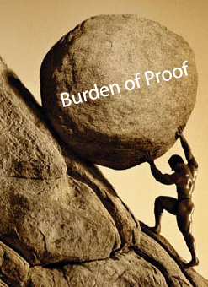
Sübutetmə yükü
Ərizəçi (fərqli rəftarın)
Dövlət (Əsaslandırma)

